Slide 1
輔導紀錄與撰寫

Slide 2


做為教學或輔導之參考
記錄學生的成長過程
輔導成效的記錄

Slide 3



導師的輔導工作
「初級輔導」
「資料」
「初級輔導」：
針對一般學生及適應困難學生進行一般輔導。
「資料」：
蒐集包含家庭狀況、學校生活、課業成績、 人際表現…，由此資料可以清楚的建構出 學生是怎樣的一個「人」。

Slide 4

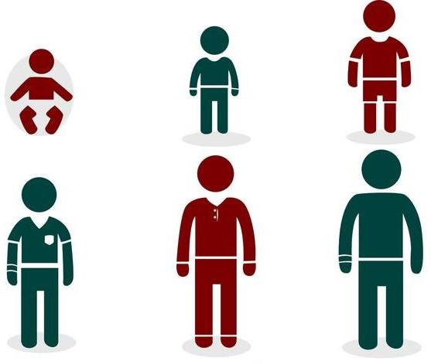
當學生轉換年級或學校，或是轉介至二、 三級輔導，可以讓接手的老師或輔導人 員對學生發展的軌跡有初步了解，並能 聚焦核心問題，依其需要，思考輔導的 方向。
Ex.
孩童的經驗世界。
過往類似經驗的處理模式。

Slide 5



當學生發生特殊事件時，老師必然有所 處理，此時留下輔導方式的記錄，日後 若有其他不可料想的事件時，則可看到 導師對該學生的努力，對導師有所保障。

Slide 6



保密原則：（教師法第17條、學生輔導法第17條） 輔導紀錄應保密，非相關人員不能調閱，相關人員轉 述或運用時並應注意專業倫理與程序。
但在涉及法律事件、危及當事人或第三者時，為保密
的例外。
可申請閱覽輔導資料者：
  受輔學生本人、監護人、司法機關有必要時，有權申請閱覽學生輔導資 料。
  現就讀之學校可向原就讀學校申請輔導資料轉銜，但須取得學生本人或 法定代理人同意
(不須取得同意的例外狀況：
(1)學生或其法定代理人主動請求轉銜輔導 (2)為維護公共利益之必要
(3)經學校主管機關同意為保護學生生命、身體或健康之必要(4)有其他法規規定)。

Slide 7



學生輔導法施行細則第１０條
學生輔導資料，學校得以書面或電子儲存媒體資料保存之， 並應自學生畢業或離校後保存十年。
已逾保存年限之學生輔導資料，學校應定期銷毀，並以每 年次為原則。

Slide 8




定期記錄：
學生輔導紀錄表由班級導師填寫，
每位學生每學年至少輸入一筆文字訪談資料。
即時記錄：
班級導師亦可依學生接受輔導管教的狀況、 突發危機事件等，隨時填寫輔導紀錄。

Slide 9





Slide 10
① 記錄『需要注意』，需要注意同時有『需要加強』&『特質與亮點 』
② 了解事件與談話的脈絡
③ 後續老師的處理與輔導策略
④ 輔導策略施行的狀況與追蹤
⑤ 提供轉介的充分資訊
⑥ 輔導人員工作權責及行政責任之釐 清
以學生狀態為主
導師處理模式
後續追蹤、資料

Slide 11

記錄主角以『名字』或個案屬名，EX：小明、個案、案主。
輔導者以『導師』、『任課老師』或『輔導老師』替代。
避免以『我』，容易凸顯主觀。
具體化，『簡要』紀錄人事時地物，相關人員的反應及事件 結果。
記錄晤談及處理的時間、輔導方式以及輔導的類型。

Slide 12



① 會談時間(日期、時間、第幾節課)
② 會談方式 (如：電訪、家訪、校內會談…)
③ 會談對象(如：個案、案父、案母或其他相關人等)
④ 事件經過簡述 (如：事件關係人、事件發生經過…)
⑤ 事件處理(如：事件發生後的相關處理、獎懲)
⑥ 後續追蹤(如：事件發生並經過處理後，個案的回應或改變…)
⑦ 輔導紀錄，針對學生的描述，可根據下列向度：
個案人格特質、個案家庭狀況、學校生活適應、同儕關係交友狀況…等

Slide 13

可依學生概況、家長回應、輔導策略…等面向記錄。
SOAP模式
主觀描述（subject） S：個案的主觀經驗＼感受。
例：「今日OO表示父母最近又再吵架了，幾乎每天都吵，甚至動手打架，讓OO感到害怕，OO擔心 父母會真的離婚，不知道該選擇跟誰」
客觀描述（object） O：有關個案的客觀事實與記錄者之觀察與了解
例：「OO右手臂和左背部有瘀傷，上課精神不佳，較以往在人際上退縮，下課不願意離開教室； OO衣服髒汙、口臭，疑似昨天沒有洗澡」
分析（analysis） A：記錄者的分析評估
例：「OO家庭出現嚴重家庭衝突事件」
處理與計畫（plan） P：處理策略與未來計畫
例：「近期常給與OO關心，協助安定情緒；針對衝突事件協助澄清與和解，並知會雙方家屬」

Slide 14


① 避免情緒性字句
請客觀描述事件經過或個案的人格特質，避免「情緒化字眼」
例：
行為顯得很白目/故意/屢勸不聽…
換句話說會更好：多次提醒/勸阻無效
② 避免像流水帳般記錄生活瑣事
③ 不宜出現猜測或假設性或第三者未經證實的資料
(依據個案呈現出狀況或已知事實進行分析則可以)
④ 避免未經證實的第三者資料
例：隔壁鄰居說，小明常半夜被爸爸毆打，媽媽也經常藉故未返家。

Slide 15

記錄時，應注意遣詞用字，宜客觀陳述事實。
避免加入個人主觀評價、價值判斷、情緒用語或獨斷的結論。 例：
(Ｘ)「怎麼有這樣的怪獸家長？! 」
(Ｏ)「家長本週每天來電表達希望老師能…」
(Ｘ)「他真讓人討厭， 沒救了! 」
(Ｏ)「該生與同儕的互動常透過不適當的肢體接觸，如突然碰觸對方肩膀， 令同學措手不及。」
(Ｘ)「小明在班級表現不佳，經常與老師頂嘴，屢勸不聽，通知家長也置之 不理，真是不負責任! 」
(Ｏ)「小明在班上表現較被動、需時常叮嚀督促，和老師常有衝突發生，與
家長溝通後狀況未有明顯改善，將先與學務處及輔導室討論處理方式。」

Slide 16

Ｑ.當孩子疑似遭家暴、學生無故曠課、性平事件、自我傷害、相關通 報……，此時應做記錄嗎？
Ａ.為保護學生隱私，同時使資訊得以被保留。 建議以『做了那些處置』為重點 。
例-1
小明身上有明顯的傷口，請健康中心護士阿姨處理傷口，與學生商談了解受傷的原因，並 且通報輔導處與學務處，行政處室已進行後續的通報處理。
例-2
小王與班上幾個男同學遊戲時有不當身體碰觸，已針對該事件進行了解、行為 給予訓誡及處理，並且通知雙方家長事件的經過、學校處理以及討論後續相關 的輔導。

Slide 17
Ｑ.學生曾被通報，要不要寫?
Ａ.「通報事件」是需要寫的，簡要註明事件、孩子有哪 些受影響的部份，以及簡要說明後續輔導！
例.社工持續來校追蹤關懷、提供個別諮商、高關懷追蹤……
Ｑ.學生曾接受輔導/團輔，要不要寫?
Ａ.關於接受輔導的部份，從學生重大行為事件中去說明。
例.建議孩子就醫、轉介輔導室進行小團輔、個諮
Ｑ.曾去鑑定或服藥等，怎麼寫?
Ａ.學生被列為高關懷學生，由導師做關心追蹤，可以寫 下導師的處理。

Slide 18

撰寫紀錄是一件煩瑣卻又相當重要的事，
輔導室感謝各位老師為孩子的努力與付出。

